Slide 1

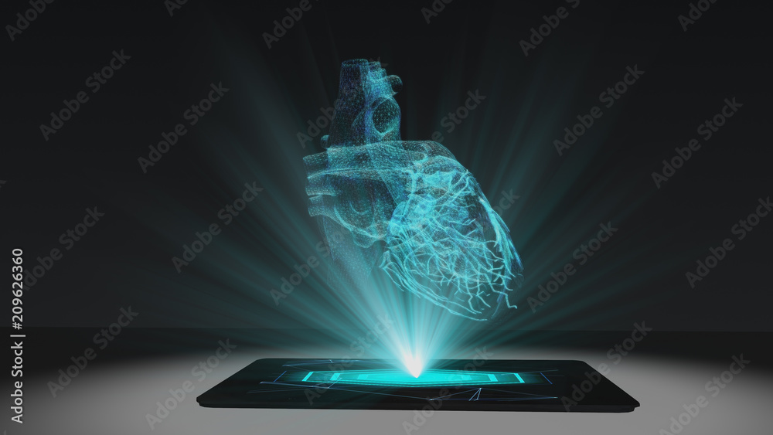
ГОЛОГРАФИЯ И ЕЁ ПРИМЕНЕНИЕ В МЕДИЦИНЕ
Бобров В.
Стручков В.

Slide 2







Введение: Голография в Медицине
Футуристическая Технология
Десятилетия Исследований
Голография внедряется в медицину и научные исследования.
За технологией стоят фундаментальные исследования.
Потенциал применения
Оптимизация операций, снижение затрат, улучшение прогнозирования.

Slide 3
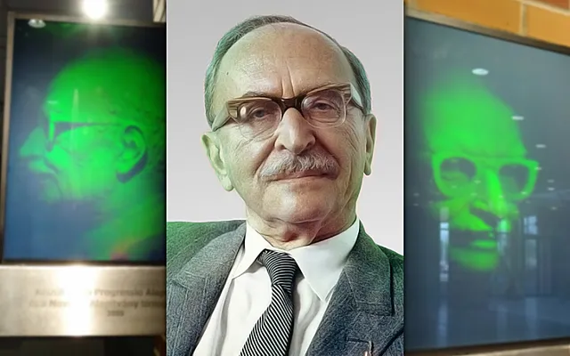
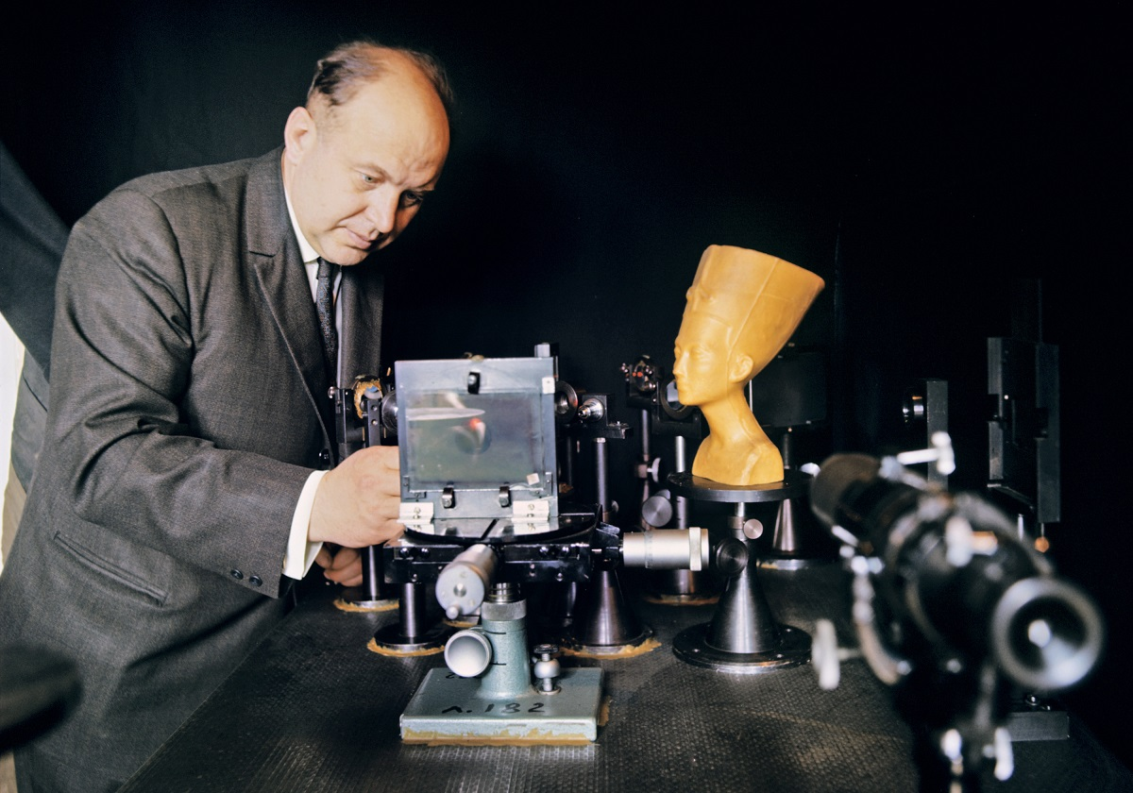
Краткая История Голографии
1947: Денеш Габор
1
Изобрёл голографию
2
1948: Публикация Габора
Денеш Габор
Двухэтапный метод формирования оптических изображений.
1962: Юрий Денисюк
3
Разработал метод объёмной голографии (СССР, №88).
4
1970: Ленинская премия
Признание достижений Денисюка.
Денеш Габор
получил Нобелевскую премию (1971).
Юрий Денисюк

Slide 4
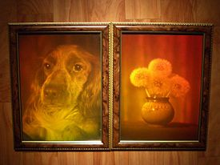
Понятие Голографии
Голография vs. Голограмма
Голография — процесс записи светового поля.
Голограмма — результат, трёхмерное изображение.
Аналогия: консервация и консервы.
Запись полной информации о волновом поле: амплитуда, фаза, расстояние.

Slide 5
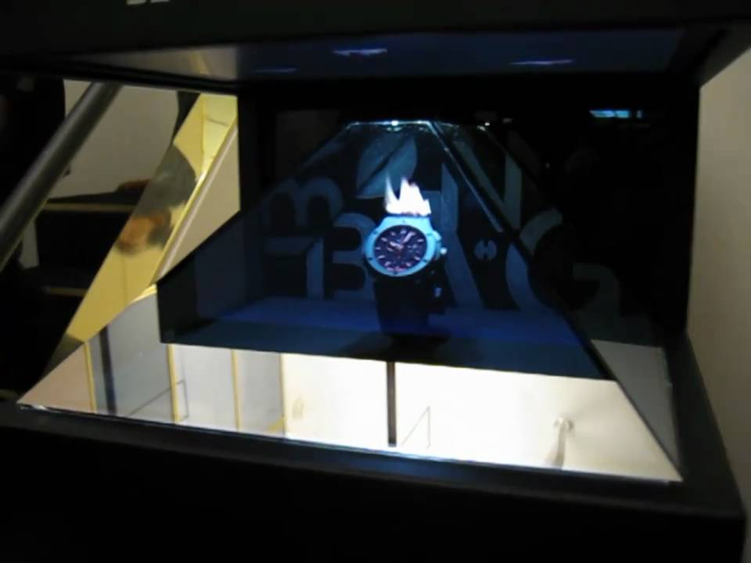
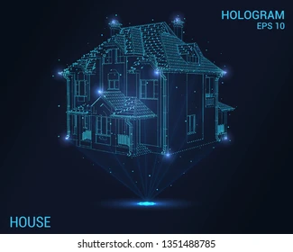

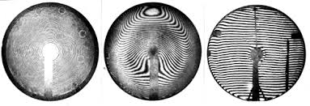
Виды Голограмм
1
2
Аналоговая Голография
Цифровая Голография
3
Компьютерно-Синтезированная

Slide 6

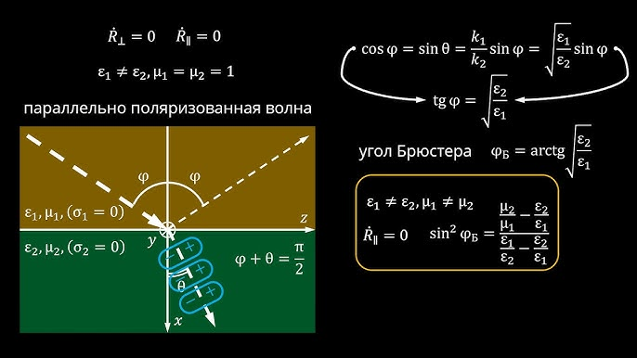



Численные Методы Обработки
Преобразование Френеля
Преобразование Фраунгофера
Метод Углового Спектра
Расчёт дифракции в ближней зоне.
Дальняя зона, БПФ.
Распространение волнового поля.
Нейросетевые методы (U-Net, ResNet, GAN) повышают скорость и точность реконструкции.
Сокращение времени реконструкции сердца с часов до 2-3 минут.

Slide 7
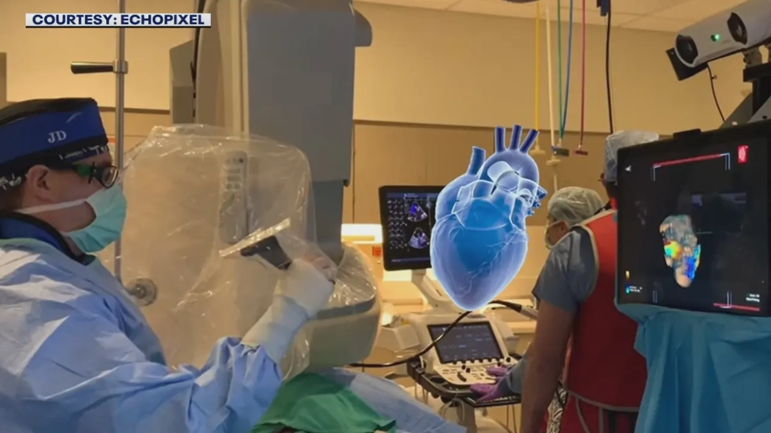
Голография в Хирургии
Microsoft HoloLens 2
Проекция 3D-моделей органов (КТ/МРТ) в поле зрения хирурга.
2022: Успешные операции на сердце в Сингапуре.
Трёхмерная визуализация, рассмотрение с разных ракурсов.
Нейрохирургия: планирование доступа к опухоли.
Челюстно-лицевая хирургия: планирование имплантатов.
Повышение точности и безопасности процедур.

Slide 8
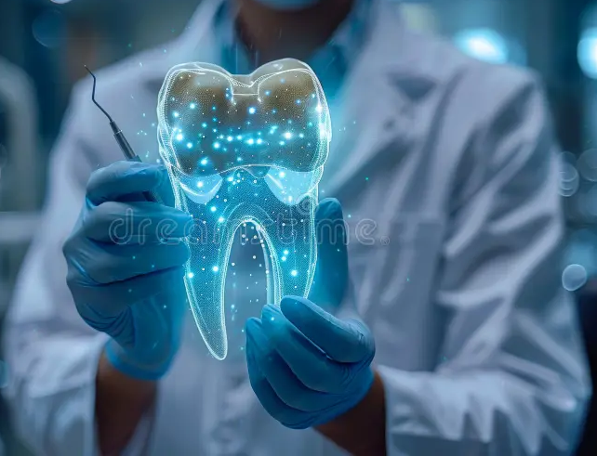
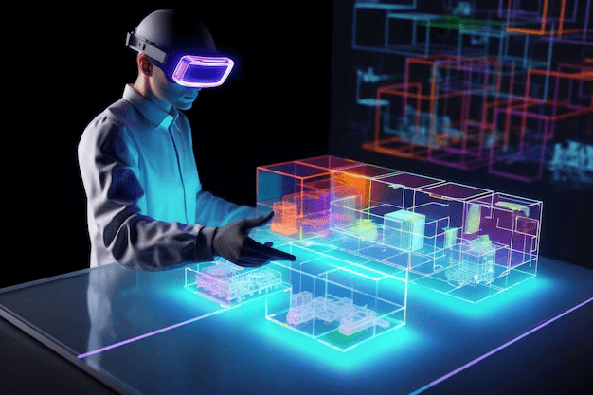
Стоматология и Обучение
Стоматология
Обучение
Визуализация внутренней структуры корня зуба (классификация Вертучи).
Интерактивное изучение анатомии (Holoxica).
Отработка эндодонтических процедур.
Дистанционное обучение с эффектом присутствия.
Снижение риска перфорации, повышение успешности лечения.

Slide 9
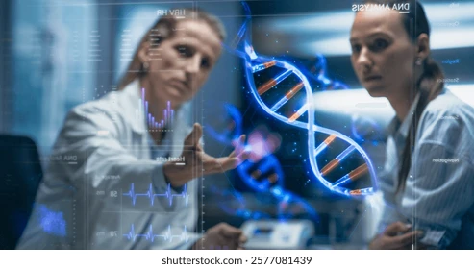

Исследование Микромира
Цифровая Голографическая Микроскопия
Безлинзовая визуализация живых клеток без повреждения.
Анализ клеточных структур в реальном времени.
Контроль эффективности лекарственной терапии.
Ускорение диагностики онкологических заболеваний.
Почему не VR-гарнитуры? VR изолирует от реального мира, что неприемлемо в операционной.

Slide 10
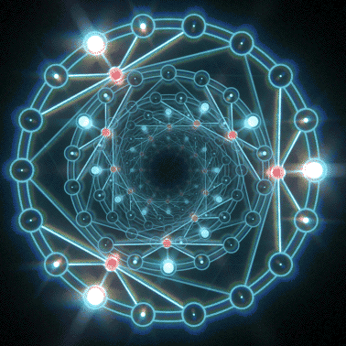
Заключение
Перспективы
Улучшение Практик
Широкое внедрение смешанной реальности в медицину.
Повышение качества операций, отказ от опытов на животных.
Наследие Денисюка
Численные Методы
Фундамент для современных медицинских применений.
Сокращение времени обработки, использование в операционной.

